Slide 1
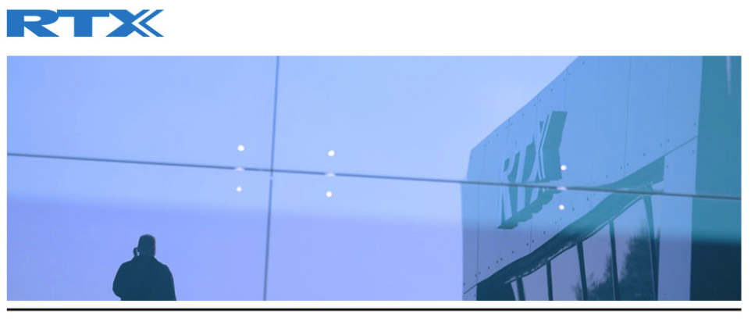
Микросотовая система RTX8630 IP DECT - SME VoIP

Slide 2
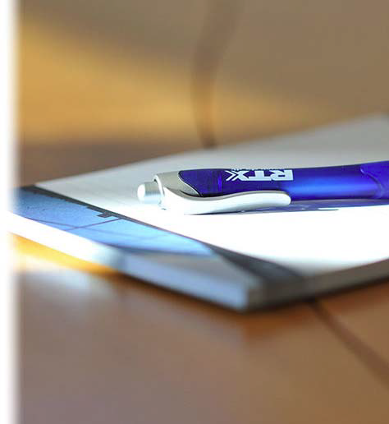
содержание
О компании RTX
Представление системы
Варианты использования
Достоинства

Slide 3
О компании rtx
История компании RTX начинается с 1993 г.
Завершено более 700 беспроводных проектов
Головной офис в Дании. Офисы в США и Гонг Конг
Основные области деятельности - VoIP, DECT, WiFi оборудование
Представитель в СНГ – группа компаний ХО-МИ-РУ

Slide 4
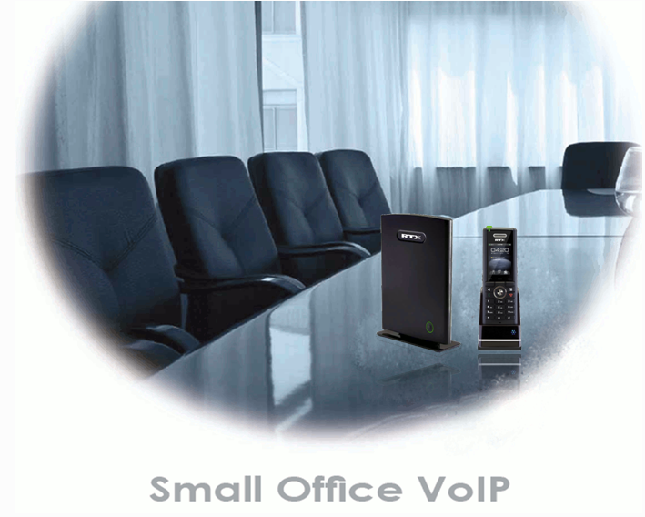
Система RTX8630 IP DECT
200 пользователей (200 регистраций трубок)
Расширение от 1 до 40 баз, с плавным и незаметным переходом
10 узкополосных каналов одновременно на одной базе
4 CAT-iq широкополосных канала одновременно на базе
Кодеки G.726, G.711 и дополнительно узкополосный кодек G.729
HD широкополосный кодек G.722
Протокол SIP 2.0

Slide 5
Основные особенности системы
База - DECT GAP / CAP / CAT-iq (G.722)
Широкополосная обработка голоса (HDSP)
Мощности передатчиков и рабочие частоты соответствуют международным стандартам
Масштабируемая система от 1 до 40 баз в одной сети
200 абонентов (200 регистраций трубок)
Питание Power over Ethernet
Синхронизация «по воздуху»
Поддержка загрузки ПО на беспроводные трубки
LED индикатор статуса
Бесшовный переход между базами
Поддержка до 100 репитеров

Slide 6
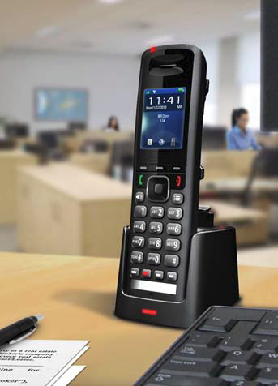
Особенности трубок
Широкополосный звук (G.722)
2’’ TFT дисплей с разрешением 176 x 220 пикселей, 262K цветов
Отлаженный графический MMI интерфейс с цветными обоями
Полифония звонков
Телефонная книга: 200 общих и 100 записей в трубке
GAP и CAT-iq совместимость
Разъем для гарнитуры (3.5mm)
Обновление ПО «по воздуху»
Широкополосный спикерфон
Вибровызов

Slide 7
Другие Важные параметры системы
Антенны
Сеть
Питание
Два ненаправленных антенных модуля
Радиус покрытия в помещении – до 50 м
Радиус покрытия на открытом пространстве – до 300 м
Power over Ethernet (PoE): IEEE 802.3af Class 2
Пиковая мощность от 3.84 до 6.49W
База:
Трубка:
Время разговора: >18 часов
Время ожидания: >200 часов
Протоколы TFTP, HTTP, HTTPS для удаленного администрирования
VLAN
Встроенный web сервер для конфигурирования
Поддержка IPv6

Slide 8
Варианты применения RTX8630 IP DECT
Отдельные здания
Подходит для малого бизнеса
Функции роуминга и переход между базами не работают

Slide 9
Варианты применения RTX8630 IP DECT
Соседние офисы
Оптимально для расположенных рядом офиса и торговой точки (склада)
Может быть использовано для больших апартаментов
Используются функции роуминга и переход между базами

Slide 10
Варианты применения RTX8630 IP DECT
Крупный и средний офис
Сотовое покрытие головных офисов, школ и др.
Используются функции роуминга и переход между базами

Slide 11
Варианты применения RTX8630 IP DECT
Крупный распределенный офис

Slide 12
Варианты применения RTX8630 IP DECT
Крупный распределенный офис
Географически разделенные территории компании.
Используются функции роуминга и бесшовный переход между базами.
Каждая трубка остается со своим номером независимо от географических перемещений абонента.

Slide 13
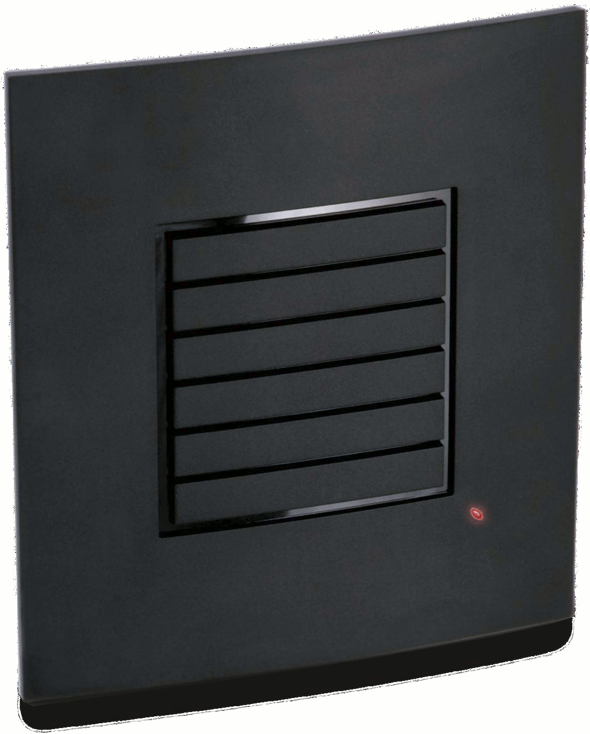
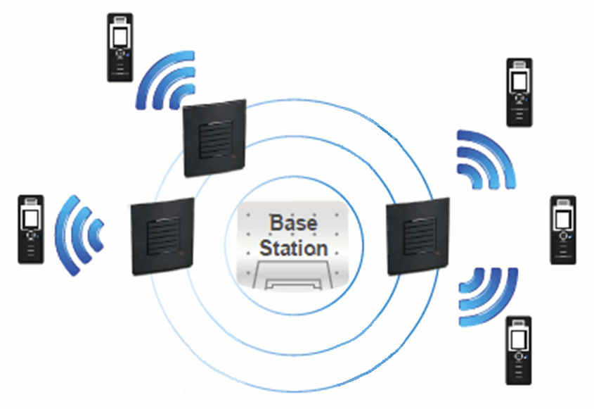
Дополнительные возможности RTX8630 IP DECT
Увеличение дальности трубки – РЕПИТЕР RTX4024
До 3 репитеров на одной базе.
Автоматическая регистрация
До 3-х репитеров в одной цепочке
До 5 одновременных разговоров
2 одновременных широкополосных разговора

Slide 14
Достоинства RTX8630 IP DECT системы
Простота разворачивания сети –
Вам нужно только подключиться к локальной сети
Мобильность персонала –
Работник всегда на своем внутреннем рабочем номере даже когда его нет за столом
Гибкость и масштабируемость системы –
Приобретаете только необходимое количество оборудования. Система наращивается, когда растет бизнес
Совместимость с современными IP АТС
по протоколу SIP 2.0 –
Все преимущества IP телефонии не только доступны , но и мобильны

Slide 15
Достоинства RTX8630 IP DECT системы
Доступная стоимость системы –
Цена одного абонентского номера незначительно превышает цену обычного DECT телефона категории consumer, при этом значительно ниже цены корпоративного оборудования
Экономическая независимость –
При масштабировании системы нет дополнительных платежей, оплачивается только приобретение нового оборудования
Удобство и практичность эксплуатации –
Система имеет полную локализацию под российского пользователя. Интерфейсы базовых станций и трубок русифицированы
Уменьшение количества мобильных телефонов в компании –
возможность полностью отказаться от оплаты абонентских платежей сотовым компаниям за телефоны работников, которые ведут в основном внутренние переговоры

